Slide 1
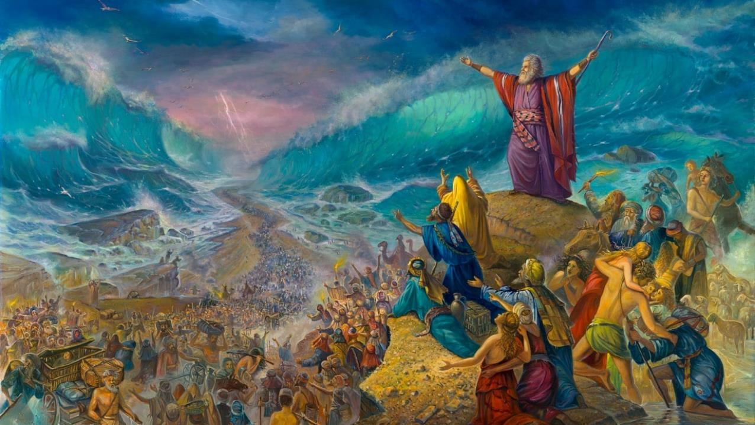
ผ่านทะเลแดง
Lesson 6 for August 9, 2025

Slide 2
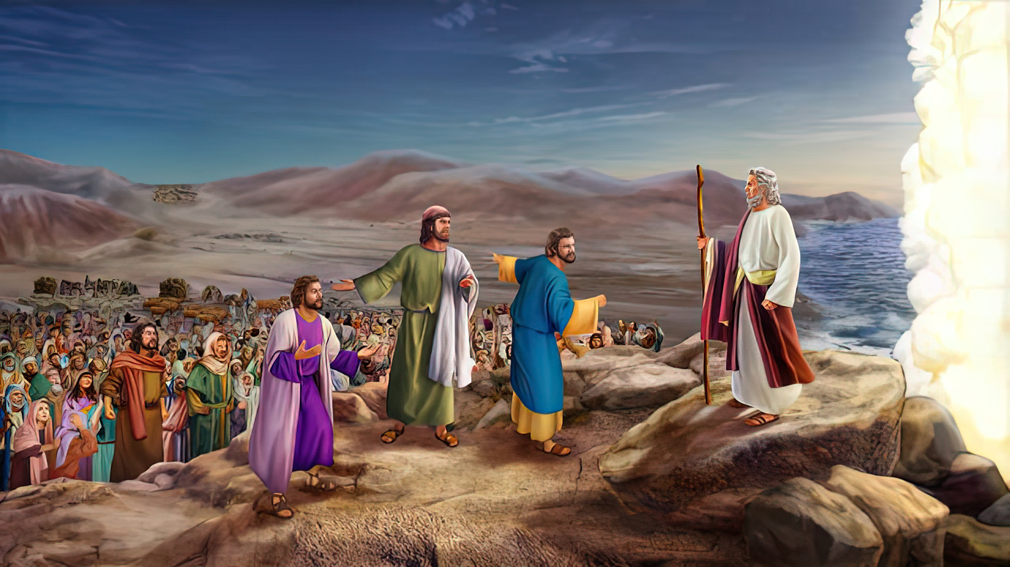
“โม​เสส​กล่าว​กับ​ประ​ชา​กร​ว่า “อย่า​กลัว​เลย จง​ยืน​นิ่ง​อยู่ คอย​ดู​ความ​รอด​จาก​พระ​ยาห์​เวห์ ซึ่ง​ทรง​ทำ​เพื่อ​พวก​ท่าน​ใน​วัน​นี้ เพราะ​คน​อียิปต์​ที่​เห็น​ใน​วัน​นี้ พวก​ท่าน​จะ​ไม่​ได้​เห็น​อีก​ตลอด​ไป พระ​ยาห์​เวห์​จะ​ทรง​รบ​แทน​ท่าน​ทั้ง​หลาย พวก​ท่าน​จง​สงบ​อยู่​เถิด”” อพย. 14:13-14

Slide 3

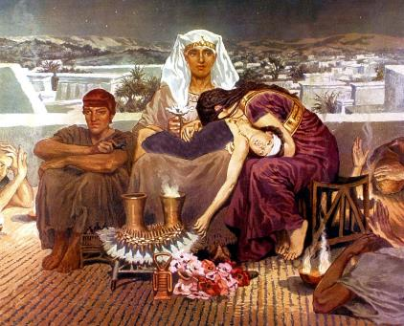
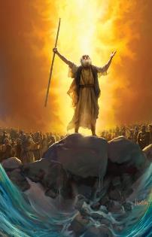
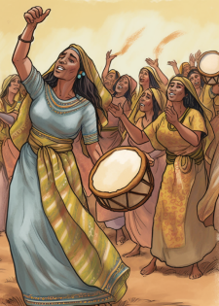



พระเจ้าทรงเตือนไว้ตั้งแต่ต้นว่าการอพยพออกจากอียิปต์จะนำมาซึ่งความตาย หรืออย่างน้อยที่สุดก็ภัยคุกคามของความตาย ของบุตรหัวปีของฟาโรห์ (อพยพ 4:22-23)
เพื่อหลีกเลี่ยงความตายของบุตรหัวปีและเพื่อนำพวกเขาออกจากอียิปต์ พระเจ้าทรงขอให้พวกเขากระทำด้วยความเชื่อ นั่นคือพิธีปัสกา บัดนี้ ขณะที่พระองค์กำลังนำพวกเขาไปสู่ทางตัน ก็ถึงเวลาที่จะก้าวต่อไปด้วยความเชื่อ นั่นคือการก้าวเดินต่อไป
หลังจากข้ามทะเลแดงและได้รับอิสรภาพจากการเป็นทาสในอียิปต์ในที่สุด ชาวอิสราเอลก็เปล่งเสียงสรรเสริญแด่พระผู้ปลดปล่อยของพวกเขา
การอพยพออกจากอิยิปต์:
  จงรีบออกไป! (อพยพ 12:31-36)
  การถวายตัวของบุตรหัวปี (อพยพ 13:1-16)
การเดินข้ามทะเลแดง:
  การเดินทางติดอยู่ในทะเลทราย (อพยพ 13:17-14:12)
  เส้นทางในทะเล (อพยพ 14:13-31)
การเฉลิมฉลอง:
  เพลงของโมเสส (อพยพ 15:1-21)

Slide 4
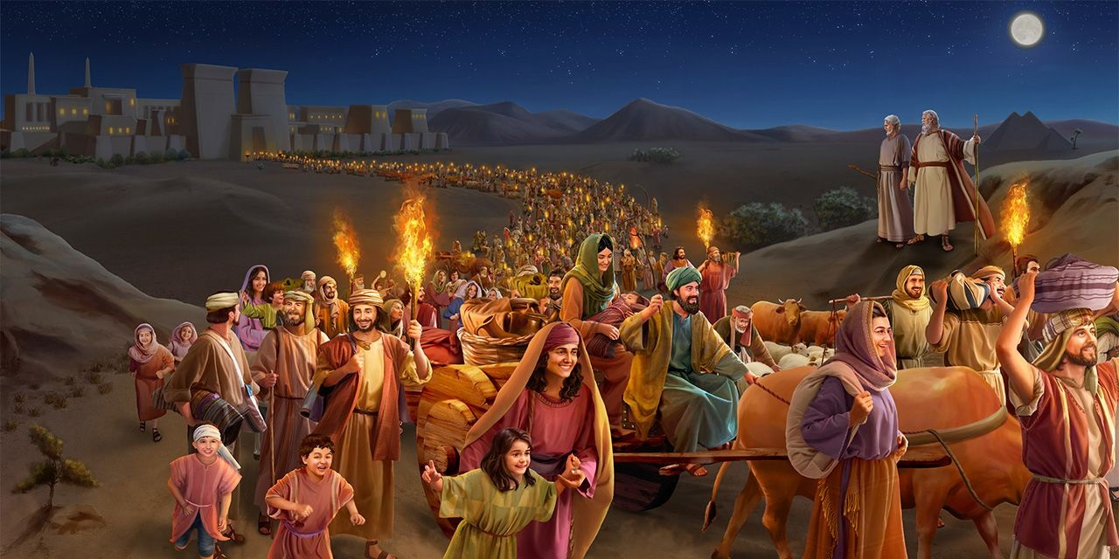
การเดินทางออกจากอิยิปต์

Slide 5


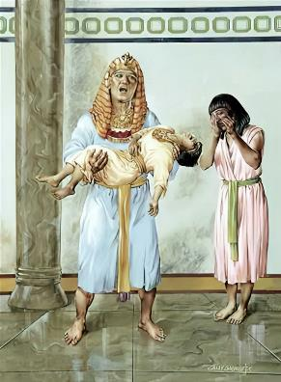
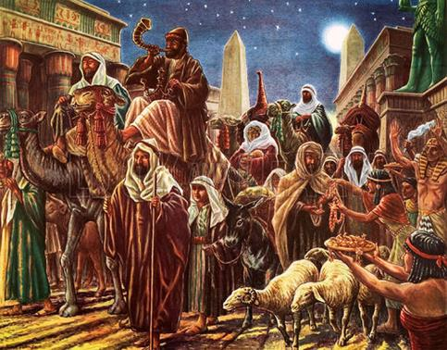
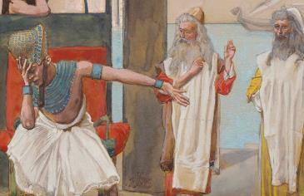
จงรีบออกไป!
“คน​อียิปต์​ก็​เร่ง​รัด​ให้​ชน​ชาติ​นั้น​ออก​จาก​แผ่น​ดิน​โดย​เร็ว เพราะ​พวก​เขา​พูด​ว่า “พวก​เราจะ​ตาย​กัน​หมด​แล้ว”” (อพยพ 12:33)
ทั่วทั้งอียิปต์เงียบงัน “เพราะไม่มีบ้านใดที่ไม่มีคนตาย” (อพยพ 12:30) การที่ฟาโรห์อนุญาตให้อิสราเอลออกไปนั้นสายเกินไปเสียแล้ว
ฟาโรห์ตรัสว่า “ขออวยพรแก่ข้าพเจ้าด้วยเถิด” (อพยพ 12:32) ว่า “ขออย่าให้เกิดขึ้นกับพวกเราอีกเลย!”
ไม่ใช่การแสดงความเสียใจอย่างสุดซึ้งต่อการกระทำผิดของเขา แต่เป็นความปรารถนาให้หายนะนั้นยุติลง
เมื่ออิสราเอลเรียกร้องค่าตอบแทนสำหรับการรับใช้ชาติมาหลายปี ชาวอียิปต์ “ก็ให้ตามที่พวกเขาขอ” (อพยพ 12:36) ด้วยวิธีนี้ พระเจ้าทรงรับรองว่าบุตรหัวปีของพระองค์จะออกจากอียิปต์อย่างปลอดภัย—และมือของเขาเต็มไปด้วยทรัพย์สิน

Slide 6

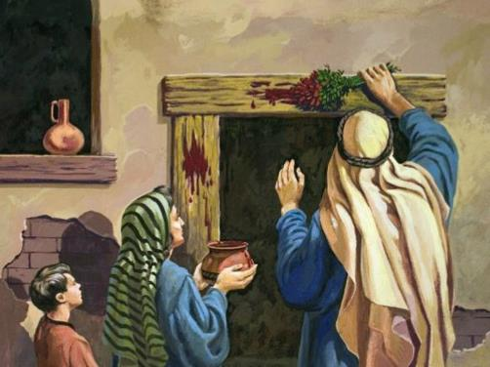
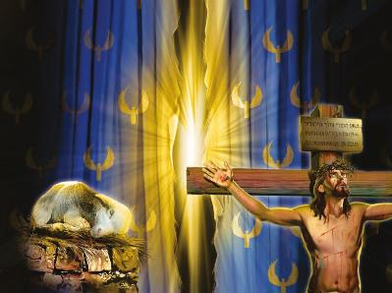
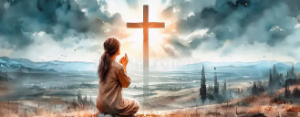
การถวายตัวของบุตรหัวปี
““จง​ถวาย​ลูก​หัว​ปี​ทั้ง​หมด​แก่​เรา คือ​ทุก​สิ่ง​ของ​ชน​ชาติ​อิส​รา​เอล​ที่​ออก​จาก​ครรภ์​ครั้ง​แรก ไม่​ว่า​จะ​เป็น​มนุษย์​หรือ​สัตว์ สิ่ง​นั้น​เป็น​ของ​เรา”” อพย. 13:2
บุตรหัวปีจะถวายตัวได้อย่างไร?
พวกเขาได้รับการถวายตัวโดยความตาย บุตรหัวปีทุกคนต้องตาย แต่ได้มีการจัดเตรียมสิ่งที่เตรียมไว้เพื่อทดแทนบุตรหัวปีจริงๆ คือให้มีอีกสิ่งอื่นตายแทนเขา
พวกเขาได้รับการถวายตัวโดยความตาย บุตรหัวปีทุกคนต้องตาย แต่ได้มีการจัดเตรียมสิ่งที่เตรียมไว้เพื่อทดแทนบุตรหัวปีจริงๆ คือให้มีอีกสิ่งอื่นตายแทนเขา
พระเยซู “พระเมษโปดกของพระเจ้า” (ยอห์น 1:29) สิ้นพระชนม์เพื่อว่าผู้ใดที่นำพระโลหิตของพระองค์มาประพรมไว้ที่หัวใจของพวกเขาจะไม่ตาย แต่มีชีวิตนิรันดร์
พระเจ้าทรงทำส่วนของพระองค์แล้ว เป็นความรับผิดชอบของเราที่จะยอมให้ตนเองได้รับการปกคลุมไปด้วยพระโลหิตแห่งการไถ่ของพระองค์

Slide 7
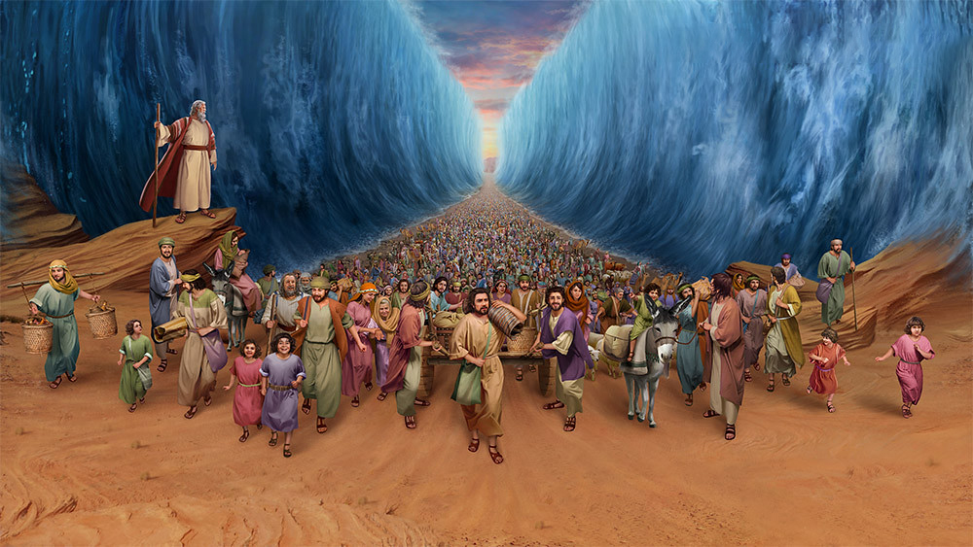
การเดินฝ่าทะเลแดง

Slide 8


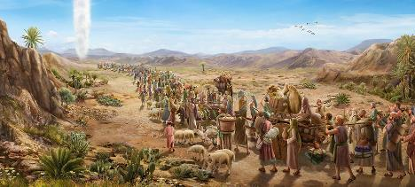
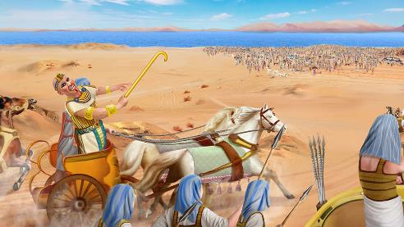
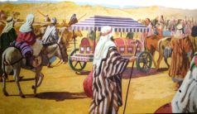
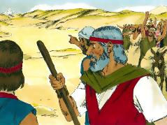
การเดินทางในทะเลทราย
“ฟา​โรห์​จะ​กล่าว​ถึง​ชน​ชาติ​อิส​รา​เอล​ว่า ‘พวก​เขา​ระส่ำ​ระสาย​บน​บก ถิ่น​ทุร​กัน​ดาร​นั้น​ปิด​กั้น​พวก​เขา​ไว้​แล้ว’” อพย. 14:3
ด้วยการอนุญาตของฟาโรห์ อิสราเอลจึงออกเดินทางไปและ “เตรียมพร้อมสำหรับการต่อสู้” (อพยพ 13:18) แต่พระเจ้าไม่ทรงประสงค์ให้พวกเขาเผชิญกับสงคราม พระองค์จึงทรงนำพวกเขาไปในทางที่ปลอดภัย (อพยพ 13:17)
ขณะเดียวกัน ฟาโรห์ทรงเปลี่ยนพระทัยและกลับใจ โดยติดตามอิสราเอลไป (อพยพ 14:5) บัดนี้อิสราเอลติดอยู่ในถิ่นทุรกันดาร ไม่มีทางหนีรอดไปได้ (อพยพ 14:2-3, 9)
ด้วยความเชื่อ พวกเขาจึงนำโลงศพของโยเซฟไปด้วย (อพยพ 13:19) ยิ่งไปกว่านั้น พระเจ้าทรงนำพวกเขาเดินทางไปอย่างอัศจรรย์ (อพยพ 13:21)
อย่างไรก็ตาม เมื่อเห็นกองทัพของฟาโรห์ ศรัทธาของพวกเขาก็พังทลายลงอย่างสิ้นเชิง (อพยพ 14:10-12) พวกเขาลืมปาฏิหาริย์ที่ประสบมาอย่างรวดเร็ว! สิ่งนี้จะเกิดขึ้นกับเราด้วยหรือไม่?
“จงจดจำความอัศจรรย์ที่พระองค์ได้กระทำ”
(1 พศด. 16:12)

Slide 9

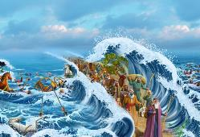
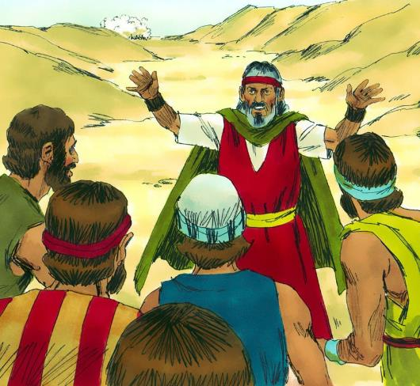
เส้นทางในทะเล
“โม​เสส​กล่าว​กับ​ประ​ชา​กร​ว่า “อย่า​กลัว​เลย จง​ยืน​นิ่ง​อยู่ คอย​ดู​ความ​รอด​จาก​พระ​ยาห์​เวห์ ซึ่ง​ทรง​ทำ​เพื่อ​พวก​ท่าน​ใน​วัน​นี้ เพราะ​คน​อียิปต์​ที่​เห็น​ใน​วัน​นี้ พวก​ท่าน​จะ​ไม่​ได้​เห็น​อีก​ตลอด​ไป พระ​ยาห์​เวห์​จะ​ทรง​รบ​แทน​ท่าน​ทั้ง​หลาย พวก​ท่าน​จง​สงบ​อยู่​เถิด”” อพย. 14:13-14
เมื่อเผชิญหน้ากับเวลาที่ประชาชนมีความเชื่อที่ถดถอยลง, โมเสสก็ได้หนุนใจพวกเขาให้มีความเชื่อในพระเจ้าเพิ่มขึ้น (อพย. 14:13-14):
“จงอย่ากลัว”
ก้าวแรกสู่ชัยชนะคือการวางใจในพระเจ้า
“จงมั่นคงไว้”
เราต้องอดทนในสภาวะที่กำลังเกิดขึ้น โดยไม่พร่ำบ่นต่อว่า
“จงคอยดูความรอดที่จะมาถึง”
หากเราปล่อยให้พระเจ้าทรงนำ ชัยชนะย่อมแน่นอน
“พระยาเวห์จะต่อสู้เพื่อท่าน”
พระเจ้าทรงต่อสู้เพื่อเราเพื่อต่อต้านซาตานและความ บาป ที่เนินเขาคาล์วารีเป็นสิ่งพิสูจน์ที่ยิ่งใหญ่ที่สุด

Slide 10

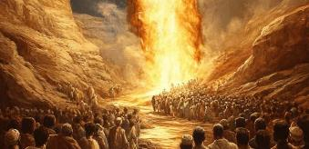
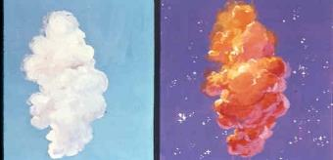
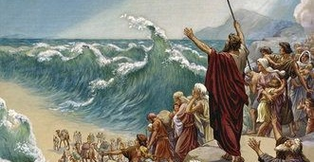
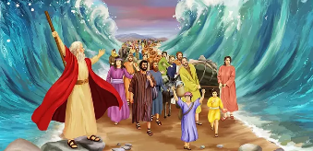
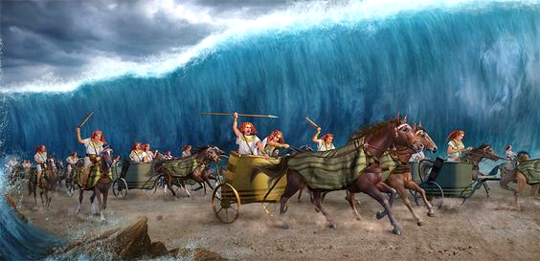
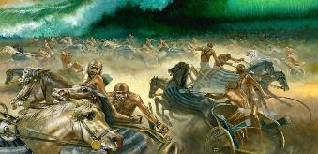
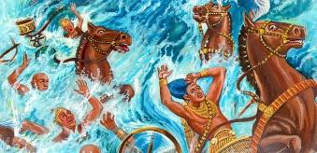
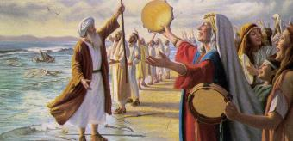
เส้นทางในทะเล
พระเจ้ามอบคำสั่งเพียงประการเดียวกับประชาชนของพระองค์: “เดินหน้าต่อไป” (อพยพ 14:15) จากสถานการณ์นี้ สิ่งที่เหนือความคาดหมายก็เกิดขึ้น (อพยพ 14:19-31):
ทูตสวรรค์ของพระเจ้าและเสาเมฆตั้งตระหง่านอยู่ระหว่างค่ายของอิสราเอลและค่ายของชาวอียิปต์
ในเวลากลางคืน เสาเมฆนั้นมืดมิดสำหรับชาวอียิปต์ และเป็นแสงสว่างสำหรับชาวอิสราเอล
โมเสสยกไม้เท้าขึ้น ทะเลก็แยกออกเพื่อให้อิสราเอลเดินข้ามไปบนพื้นดินแห้งได้
อิสราเอลเข้าไปในทะเล โดยมีน้ำเป็นกำแพงกั้นทั้งด้านขวาและด้านซ้าย
ชาวอียิปต์ก็ลงสู่ทะเลเช่นกัน
เมื่อพวกเขาลงมาในทะเลแล้ว พระเจ้าทรงกระทำให้ชาวอียิปต์ปั่นป่วน
ขณะที่พวกเขาพยายามถอยทัพ ทะเลก็หวนกลับคืนท่วมทำลายกองทัพทั้งหมด
จากชายฝั่ง อิสราเอลเห็นชัยชนะ และพวกเขาเชื่อในพระเจ้าและโมเสส

Slide 11
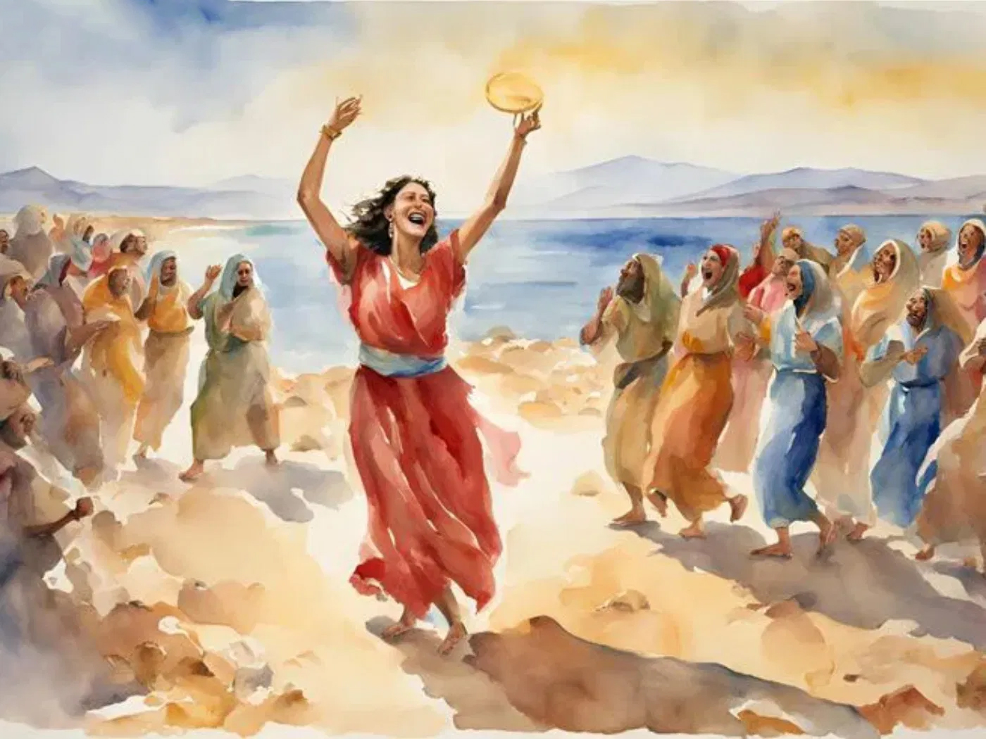
การเฉลิมฉลอง

Slide 12


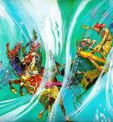
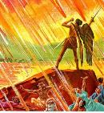
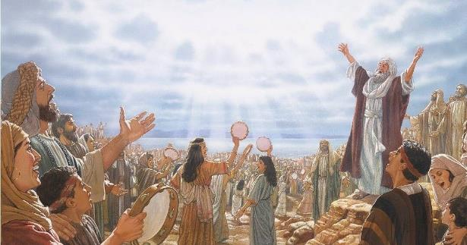
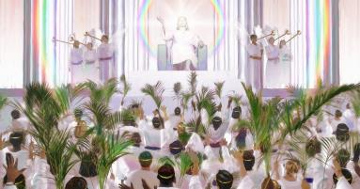
เพลงของโมเสส
“เขา​ร้อง​เพลง​ของ​โม​เสส​ผู้​รับ​ใช้​ของ​พระ​เจ้า และ​ร้อง​เพลง​ของ​พระ​เมษ​โป​ดก​ว่า “ข้า​แต่​องค์​พระ​ผู้​เป็น​เจ้า พระ​เจ้า​ผู้​ทรง​ฤท​ธา​นุภาพ​สูง​สุด พระ​ราช​กิจ​ของ​พระ​องค์​ยิ่ง​ใหญ่​และ​อัศ​จรรย์ ข้า​แต่​องค์​พระ​มหา​กษัตริย์​ของ​บรร​ดา​ประ​ชา​ชาติ บรร​ดา​มรร​คา​ของ​พระ​องค์​ยุติ​ธรรม​และ​สัตย์​จริง” วว. 15:3
เมื่อเห็นเหตุการณ์ที่เกิดขึ้น โมเสสจึงนำอิสราเอลร้องเพลงสรรเสริญ ขณะที่มิเรียมร้องประสานเสียงพร้อมกับผู้หญิง (อพยพ 15:1, 20-21)
ในบทเพลงนี้ ไม่มีการกล่าวถึงสิ่งที่อิสราเอลได้ทำ ไม่เพียงแต่สรรเสริญพระเจ้าที่ทรงทำลายล้างศัตรู (อพยพ 15:6) เท่านั้น แต่ยังเป็นที่ชื่นชมในพระราชกิจของอิสราเอลด้วย (อพยพ 15:11) เป็นปฏิกิริยาของผู้ที่ได้เห็นถึงเหตุการณ์ดังกล่าวได้ประกาศถึงความยิ่งใหญ่ของพระเจ้า (อพยพ 15:14)
ยิ่งกว่านั้น สิ่งที่พระเจ้าจะทรงกระทำก็ได้รับการประกาศไว้ว่า “พระองค์จะทรงนำพวกเขาไปและทรงตั้งพวกเขาไว้บนภูเขาอันเป็นมรดกของพระองค์” (อพยพ 15:17)
เมื่อการพิพากษาของพระเจ้าปรากฏชัด และความชั่วและการกดขี่ข่มเหงได้ถูกกำจัดไปแล้ว บรรดาประชาชาติที่ได้รับการไถ่จะสรรเสริญพระองค์สำหรับการพิพากษาอันชอบธรรมเหล่านั้น โดยจะขับขานบทเพลงของโมเสสและของพระเมษโปดก (วิวรณ์ 15:3)

Slide 13

“ในการปลดปล่อยจิตวิญญาณของเราจากพันธนาการแห่งบาป พระเจ้าได้ทรงประทานการปลดปล่อยที่ยิ่งใหญ่กว่าการปลดปล่อยของชาวฮีบรูที่ทะเลแดง เฉกเช่นเดียวกับขบวนเดินทางของชาวฮีบรู เราควรสรรเสริญพระเจ้าด้วยหัวใจ จิตวิญญาณ และเสียงเพลงสำหรับ “พระราชกิจอันอัศจรรย์ของพระองค์ที่มีต่อบุตรมนุษย์” ผู้ที่ครุ่นคิดถึงพระเมตตาอันยิ่งใหญ่ของพระเจ้า และไม่ลืมพระคุณอันเล็กน้อยของพระองค์ จะสวมเข็มขัดแห่งความยินดีและขับขานบทเพลงในหัวใจแด่พระเจ้า พระพรประจำวันที่เราได้รับจากพระหัตถ์ของพระเจ้า และเหนือสิ่งอื่นใดคือการสิ้นพระชนม์ของพระเยซู เพื่อนำความสุขและสวรรค์มาสู่เรา ควรเป็นแก่นของความกตัญญูอยู่เสมอ”
EGW (Conflict and Courage, March 28)

